Slide 1
家教会的圣经逻辑
与样板溯源

Slide 2
大纲
创世纪与启示录中的普遍误区
误区一：神国天降，非此世界
误区二：耶稣再来，毁灭世界
误区三：烈火焚烧，消极避世
误区四：金钱玛门，躲避试探
样板溯源：现实与圣经
三新异象的第二阶段（生命更新至教会启新）

Slide 3
“法国皇帝拿破仑信服基督，曾经颂赞他说：『亚力山大，该撒，查理曼和我所建的国都靠武力，耶稣所建的国前用仁义。世界上最高者乃为国王，但王不过是人，耶稣则超乎人，世人不能和他等量齐观。当我执政之时，虽然有人为我牺牲，但都须我亲临其前，力加训勉，始能收效。耶稣建国十八世纪以来，男女信徒甘心乐意为其赴汤蹈火，而不辞者不可胜数，更以为她受苦受死为荣。古今强大之国兴替靡常，惟有耶稣的国度永存不坠！」”
–拿破仑

Slide 4
耶稣的国度在哪里？

Slide 5
耶稣论天国
约翰福音18:36 耶稣回答说：“我的国不属这世界；我的国若属这世界，我的臣仆必要争战，使我不至于被交给犹太人；只是我的国不属这世界。”18:37 彼拉多就对他说：“这样，你是王吗？”耶稣回答说：“你说我是王。我为此而生，也为此来到世间，特为给真理作见证；凡属真理的人，就听我的话。”

Slide 6
误区一：神国在天，非此世界
君王被捕，臣仆必救
主动被交，见证真理
天国君王，为此降生
拯救你我，脱离苦海？

Slide 7
地球是神的国度一部分？
马太福音6:9 所以，你们祷告要这样说：‘我们在天上的父：愿人都尊你的名为圣。6:10 愿你的国降临；愿你的旨意行在地上，如同行在天上。6:13 不叫我们遇见试探；救我们脱离凶恶(或作“脱离恶者”)。因为国度、权柄、荣耀，全是你的，直到永远。阿们(有古卷无“因为”至“阿们”等字)。’

Slide 8
此创造与彼创造
（国）降临：单点时态，一次性来到
行（在地上）：单点时态，一次性发生
诗篇33:6 诸天藉耶和华的命而造，万象藉他口中的气而成。33:7 他聚集海水如垒，收藏深洋在库房。33:8 愿全地都敬畏耶和华，愿世上的居民，都惧怕他。33:9 因为他说有，就有；命立，就立。

Slide 9
创造：降临
神旨在天，畅行无阻
在地人意，阻隔重重
耶稣祷告，可明父意
可见地球，天国延伸
成为神国，直到永远
延

Slide 10
1.伊甸园为模板，扩展全地
创世记
1:27 神就照着自己的形象造人，乃是照着他的形象造男造女。
1:28 神就赐福给他们，又对他们说：“要生养众多，遍满地面，治理这地；也要管理海里的鱼、空中的鸟，和地上各样行动的活物。”

Slide 11
1.伊甸园为模板，扩展全地
人性尊贵，照神性造
屈膝赐福，赋能同在（民6:24仰脸）
生养遍地，乃为治理（创1:1，水，无序，制服）
海陆天空，统治疆域（文化使命）

Slide 12
2.罪的咒诅，扩散全地
创世记3:17 又对亚当说：“你既听从妻子的话，吃了我所吩咐你不可吃的那树上的果子，地必为你的缘故受咒诅：你必终身劳苦，才能从地里得吃的。3:18 地必给你长出荆棘和蒺藜来，你也要吃田间的菜蔬。3:19 你必汗流满面才得糊口，直到你归了土，因为你是从土而出的；你本是尘土，仍要归于尘土。”

Slide 13
2.罪的咒诅，扩散全地
因人悖逆，波及全地
罪的咒诅，渗入世界
终身劳苦，仅够糊口
尘土之人，失神荣耀
管家使命，丧失殆尽

Slide 14
3.全地盼赎，脱罪辖制
罗马书8:20 因为受造之物服在虚空之下，不是自己愿意，乃是因那叫他如此的。8:21 但受造之物仍然指望脱离败坏的辖制，得享 神儿女自由的荣耀(“享”原文作“入”)。8:22 我们知道一切受造之物一同叹息、劳苦，直到如今。8:23 不但如此，就是我们这有圣灵初结果子的，也是自己心里叹息，等候得着儿子的名分，乃是我们的身体得赎。8:24 我们得救是在乎盼望；只是所见的盼望不是盼望，谁还盼望他所见的呢(有古卷作“人所看见的何必再盼望呢？”)？8:25 但我们若盼望那所不见的，就必忍耐等候。

Slide 15
3.全地盼赎，脱罪辖制
受造万物，服与虚空。（敬拜假神，空中掌权者）
非其本位，乃神任凭。
仍盼自由，寄望神子。
神子选民，圣灵初果。
等候主来，身体得赎。
人归本位，地归治理。

Slide 16
4. 神国降临 万物更新
我又看见一个新天新地，因为先前的天地已经过去了，海也不再有了。我又看见圣城新耶路撒冷由上帝那里从天而降，预备好了，就如新妇妆饰整齐，等候丈夫。我听见有大声音从宝座出来说：“看哪！上帝的帐幕在人间。祂要与人同住，他们要作祂的子民；上帝要亲自与他们同在，作他们的上帝。上帝要擦去他们一切的眼泪；不再有死亡，也不再有悲哀、哭号、疼痛，因为以前的事都过去了。”（启示录21章1-4节）

Slide 17
“新”做何解？
“新”的希伯来文是chadash (ckhah-DAHSH) חָדָשׁ，意思可以是指“全新”，或很简单就是“更新”。
希腊文kainos，全新，与更新，两种意思。
但按照“【启21:1】因为先前的天地已经过去了，海也不再有了。”的上下文，它的意思是“更新”。

Slide 18
误区二：耶稣再来 毁灭世界
洁净之后，新天新地
圣城降临，神国临到
罪与死亡，皆无踪影
人神同住，君民一家
净

Slide 19
火的洁净更新
【彼后3:5】他们故意忘记，从太古凭 神的命有了天，并从水而出、藉水而成的地。
【彼后3:6】故此，当时的世界被水淹没就消灭了。
【彼后3:7】但现在的天地还是凭着那命存留，直留到不敬虔之人受审判遭沉沦的日子，用火焚烧。
【彼后3:9】主所应许的尚未成就，有人以为他是耽延，其实不是耽延，乃是宽容你们，不愿有一人沉沦，乃愿人人都悔改。
【彼后3:10】但主的日子要像贼来到一样，那日，天必大有响声废去，有形质的都要被烈火销化，地和其上的物都要烧尽了。

Slide 20
洁净房屋，乃为新居！
挪亚立约，不发洪水
地之存留，乃凭神命
神之应许，伊甸家园
人人悔改，神盼皆救
冥顽不灵，烈火审判
神国临到，全地更新！
耶稣国度，就在人间！

Slide 21
误区三：烈火焚烧，消极避世？
哥林多前书3:9 因为我们是与 神同工的；你们是 神所耕种的田地，所建造的房屋。3:10 我照 神所给我的恩，好象一个聪明的工头，立好了根基，有别人在上面建造；只是各人要谨慎怎样在上面建造。3:11 因为那已经立好的根基就是耶稣基督，此外没有人能立别的根基。3:12 若有人用金、银、宝石、草木、禾秸在这根基上建造，3:13 各人的工程必然显露，因为那日子要将它表明出来，有火发现，这火要试验各人的工程怎样。3:14 人在那根基上所建造的工程若存得住，他就要得赏赐。3:15 人的工程若被烧了，他就要受亏损，自己却要得救；虽然得救，乃象从火里经过的一样。

Slide 22
生命工程，你我之责
人为田地，神来耕种
根基已立，教牧指明
以主为基，各人建屋
金银草木，生命工程
烈火试验，论工行赏
建

Slide 23
误区四：金钱玛门，躲避试探？
路加福音16:1 耶稣又对门徒说：“有一个财主的管家，别人向他主人告他浪费主人的财物。16:2 主人叫他来，对他说：‘我听见你这事怎么样呢？把你所经管的交代明白，因你不能再作我的管家。’16:3 那管家心里说：‘主人辞我，不用我再作管家，我将来作什么？锄地呢？无力；讨饭呢？怕羞。16:4 我知道怎么行，好叫人在我不作管家之后，接我到他们家里去。’16:5 于是把欠他主人债的，一个一个地叫了来，问头一个说：‘你欠我主人多少？’16:6 他说：‘一百篓油(每篓约五十斤)。’管家说：‘拿你的帐，快坐下，写五十。’16:7 又问一个说：‘你欠多少？’他说：‘一百石麦子。’管家说：‘拿你的帐，写八十。

Slide 24
误区四：金钱玛门，躲避试探？
16:8 主人就夸奖这不义的管家作事聪明；因为今世之子，在世事之上，较比光明之子更加聪明。16:9 我又告诉你们，要借着那不义的钱财结交朋友，到了钱财无用的时候，他们可以接你们到永存的帐幕里去。16:10 人在最小的事上忠心，在大事上也忠心；在最小的事上不义，在大事上也不义。16:11 倘若你们在不义的钱财上不忠心，谁还把那真实的钱财托付你们呢？16:12 倘若你们在别人的东西上不忠心，谁还把你们自己的东西给你们呢？16:13 一个仆人不能事奉两个主；不是恶这个爱那个，就是重这个轻那个。你们不能又事奉 神，又事奉玛门。”

Slide 25
管家使命，需要精明
世上之事，特指世代（genea,同类，时代 ）
不义管家，行事精明
品格不齿，管理神肯
世上钱币，天国无用
今世功用，广结良友
新生驭钱，取用有道
忠心福音，化为天财
光明之子，取财正道
管

Slide 26
样板1：福来鸡的天国企业文化
福来鸡（Chick-fil-A）CEO丹.凯西 说道：“在我们看来，做生意不仅仅是为了赚钱，比赚钱更重要的是让福来鸡对他人产生正面积极的影响力，并且活出我们的价值观。”简言之，做生意不仅仅只是赚钱，而是要活出使命。使命比经济动机更重要；人比经营成果的数字更重要；承诺比合格的管理更重要。

Slide 27
简介
福来鸡是美国第二大鸡肉快餐服务连锁企业，是楚埃.凯西（Truett Cathy）在乔治亚州创办的私人速食店，1967年在亚特兰大创立第一家分店，基于基督教价值观的公司文化和独到的营销策略令该公司取得迅猛的发展：现在是全美第二大鸡肉快餐连锁店，在美国有1600家分店、6万名员工，创造了40多年来业绩连续增长的商业奇迹。这个星期日不营业的企业发展迅速，令世界任何一家餐饮企业望尘莫及。
【箴22:1】美名胜过大财；

Slide 28
1.家庭模式，员工为重
经营企业就像经营家庭一样重要，一个领导者既要照顾好顾客也要照顾好员工。真正优秀的领导力不仅要具备高超的技能并且要有伟大的品格和愿景，我们认为的成功要素中，技能只占10%，而品格和愿景占成功因素的90%。

Slide 29
2.独领风骚vs众人皆醒
美国有一句话说：“好的领袖是忽略自己，而去关注他人的需要和发展。”
福来鸡公司创立的 “WinShape”基金在全球100多个国家发挥影响力，帮助了成千上万的年轻人实现教育梦想和创业梦想，现任CEO丹.凯西开玩笑说：“在福来鸡，有两大部门，一个是赚钱的部门，另一个是花钱的部门，就是非盈利的慈善部门。”

Slide 30
仆人式领导力
福来鸡的价值观：
1、客户第一；
2、团队合作；
3、持续改进；
4、成为优秀个人；
5、对每一位与我们有接触的人都产生积极正面的影响力。

Slide 31
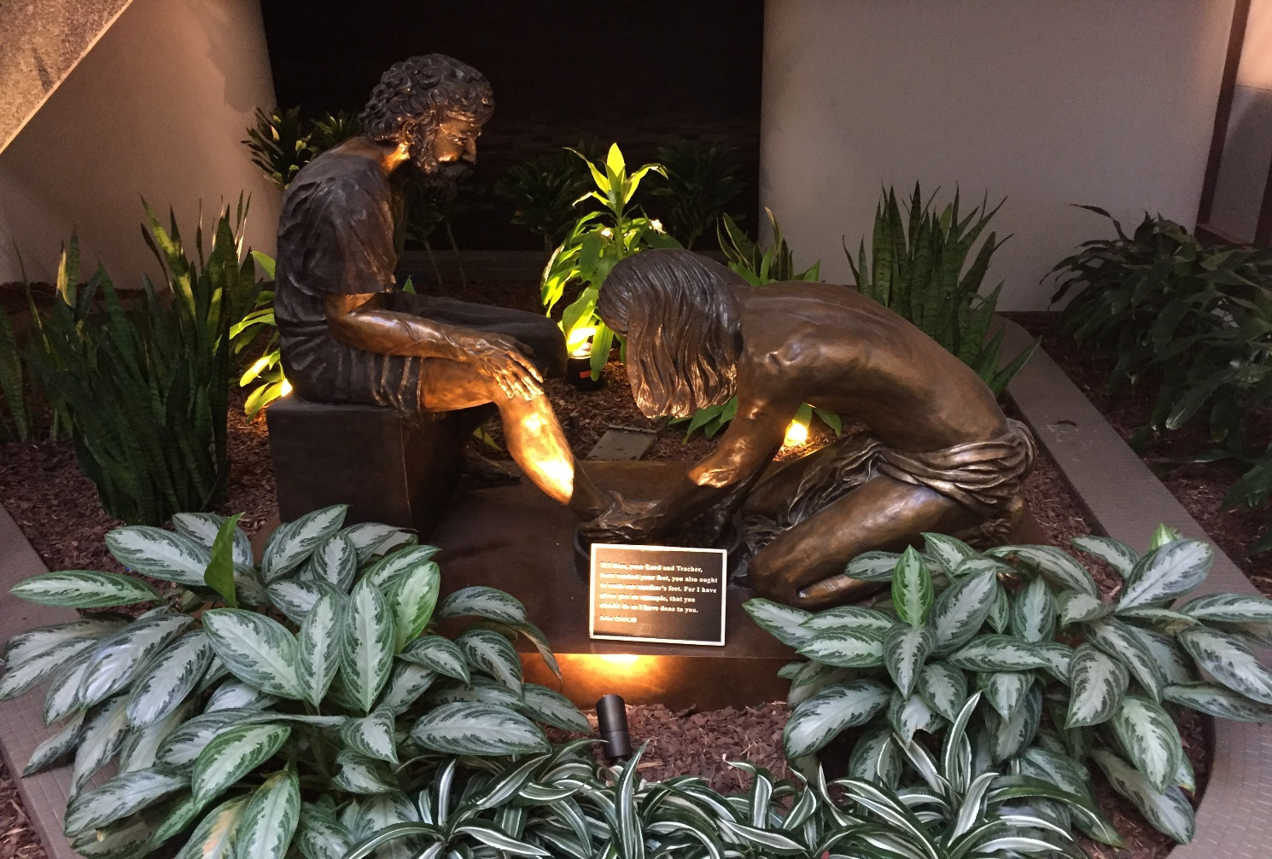
仆人式领导力
创办人楚埃.凯西说：“真正的成功是帮助他人、服务他人并协助他们成功。”一语道出了“仆人式领导力”的精髓
约翰福音10:10 我来了，是要叫羊(或作“人”)得生命，并且得的更丰盛。10:11 我是好牧人，好牧人为羊舍命。

Slide 32
样板2：保罗与亚百夫妇
使徒行传18:2 遇见一个犹太人，名叫亚居拉，他生在本都；因为革老丢命犹太人都离开罗马，新近带着妻百基拉，从意大利来。保罗就投奔了他们。18:3 他们本是制造帐棚为业。保罗因与他们同业，就和他们同住作工。18:4 每逢安息日，保罗在会堂里辩论，劝化犹太人和希腊人。18:5 西拉和提摩太从马其顿来的时候，保罗为道迫切，向犹太人证明耶稣是基督。

Slide 33
家教会的创业共命模式
保罗亚百，同业同工
福音织账，两相不误
创业同行，福音共命
生命使命，交织一体
管家治理，所求精专
福音大使，所求忠心

Slide 34
统一国度，君王治理全地预言
【赛9:6】因有一婴孩为我们而生，有一子赐给我们，政权必担在他的肩头上。他名称为奇妙、策士、全能的 神、永在的父、和平的君。
【赛9:7】他的政权与平安必加增无穷。他必在大卫的宝座上治理他的国，以公平公义使国坚定稳固，从今直到永远。万军之耶和华的热心必成就这事。
【但7:13】我在夜间的异象中观看，见有一位像人子的，驾着天云而来，被领到亘古常在者面前，
【但7:14】得了权柄、荣耀、国度，使各方、各国、各族的人都侍奉他。他的权柄是永远的，不能废去，他的国必不败坏。

Slide 35
统一国度，基督君王临到
【太25:31】“当人子在他荣耀里，同着众天使降临的时候，要坐在他荣耀的宝座上。
【太25:32】万民都要聚集在他面前。他要把他们分别出来，好像牧羊的分别绵羊、山羊一般；
【太25:33】把绵羊安置在右边，山羊在左边。
【太25:34】于是，王要向那右边的说：‘你们这蒙我父赐福的，可来承受那创世以来为你们所预备的国。

Slide 36
总结
地上人间，天父世界
虽被罪染，主火洁净
新天新地，焕然一新
生命工程，主里建造
管家使命，精心抚育
他日主来，夸吾忠善

Slide 37
背诵经文
【弗1:10】要照所安排的，在日期满足的时候，使天上地上一切所有的，都在基督里面同归于一。
彩虹之家异象：生命更新，教会启新，文化开新！
反思：
基督再来，避世or入世？
教会在世，妥协or开新？
我在人间，爱世or治世？

